Slide 1
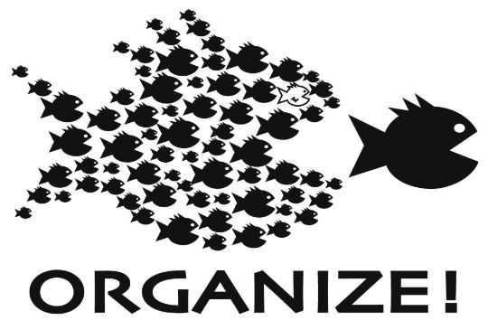
Kolektivní akce v politice
POL 590, 21.4. 2015

Slide 2
Základní problém (Olson 1965:1)
Lidé se společnými zájmy by se měli snažit prosazovat tyto společné zájmy.
Problém u veřejných statků (public goods, common pools), kde ti, kdo se nepodílí, nemohou být z rozhodování snadno vyloučeni
Zájem na benefitu je společný, zájem na tom přispět k němu, společný není (freeriding).

Slide 3
Příklady
Odbory vyjednávající s vedením podniku, výsledek se vztahuje na všechny zaměstnance
Každý třídně uvědomělý dělník, konfrontovaný s možností účastnit se revoluce
Země jednající o možnosti snížení emisí nebo o odzbrojení

Slide 4
Různá strategická logika kolektivní akce
Kolektivní akce poskytují svou strukturou odměn aktérům z hlediska strategické akce různě silné pobídky k (ne)spolupráci
Vězňovo dilema, „záruka“, „zbabělec“.

Slide 5
Jak se řeší kolektivní dilemata
Kolektivní dilemata existují, Olsonův příspěvek je analýza, jak je aktéři překonávají
Donucení
Privilegovaná skupina
Selektivní pobídky
Podmínečná spolupráce
Benefity, plynoucí ze spolupráce/procesu
Altruismus

Slide 6
Donucení
Řada oblastí, kde existují pobídky k freeridingu, řešena donucením (Hobbes- Leviathan)
Placení daní, environmentální chování
Vynucuje nejčastěji stát, ale i mafie, náboženský text…

Slide 7
Privilegovaná skupina
P.s. je taková, v níž je pro jednoho jejího člena výhodné nést veškeré náklady kolektivní akce
Opakem situace, kdy to není výhodné a/nebo je to výhodné pro více něž jednoho člena (pak kolektivní statek nemusí vzniknout).

Slide 8
Selektivní pobídky
Podle Olsona je řešením problému kolektivní akce přítomnost selektivních pobídek
S.p. jsou vyhrazeny pouze pro ty, kdo se účastní kolektivní akce (právní asistence pro členy odborů), mohou být pozitivní i negativní
Mechanismus vytváření selektivních pobídek je sám o sobě kolektivní akcí (problematické vysvětlení).

Slide 9
Benefity plynoucí z procesu
Jsou speciálním typem selektivní pobídky
Úzce spojeny s procesem kolektivní akce, případně dokonce jejím konstituujícím mechanismem
Příklad: fungování kibuců

Slide 10
Podmíněná spolupráce v důvěrných skupinách
Olson odlišuje skupiny (intermediary groups), ve kterých ostatní členové vidí/mohou si zprostředkovat, jak se všichni ostatní účastní kolektivní akce (rozdíl oproti latentním skupinám)
V těchto skupinách vzniká/může vzniknout kolektivní akce dohodou členů o tom, že budou při opakovaných interakcích participovat tak dlouho, dokud participují i ostatní

Slide 11
Logika podmíněné spolupráce
Tit for tat (Axelrod)- „srozumitelná, přejícná a zodpovědná/reflexivní“ strategie
Podporuje ji (a kolektivní akci, Ostrom 1990):
Přesvědčení o dlouhodobosti interakce
Nemožnost interakci snadno opustit
Snadný přístup k historii aktérů
Sociálně integrované skupiny, kde je ostrakizace větší hrozbou

Slide 12
Limity sebezájmu
Sociální normy/ kontext/ kultura
Prokazuje experimentální výzkum veřejných statků
Public good games
Participace roste s možností hráčů komunikovat a naopak klesá, pokud je v sázce hodně.

Slide 13
Alternativní vysvětlení: Reciprocita
Reciprocita (obecně)- tendence odpovídat „hezky“ na hezké chování (pozitivní reciprocita) a „škaredě“ na škaredé chování (negativní reciprocita)
Reciprocita je obvykle nákladná

Slide 14
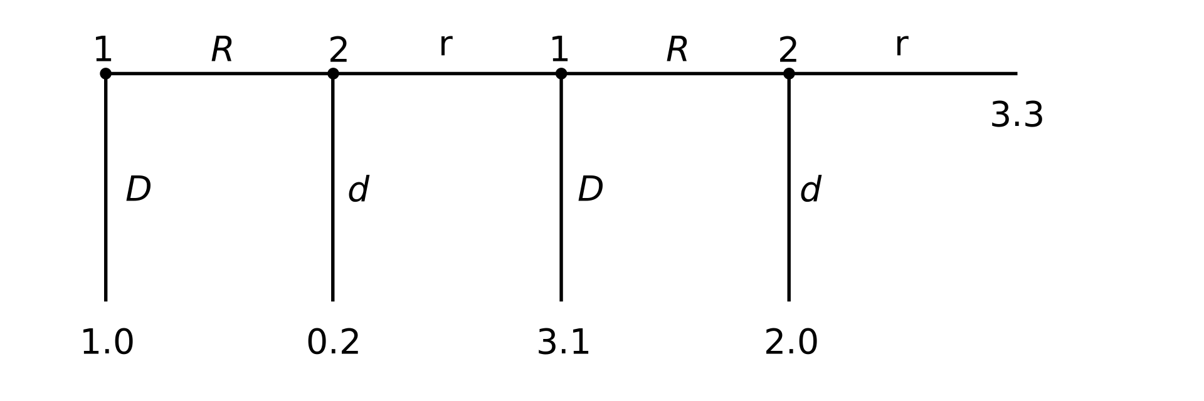
Př: Centipede game (pozitivní reciprocita)

Slide 15
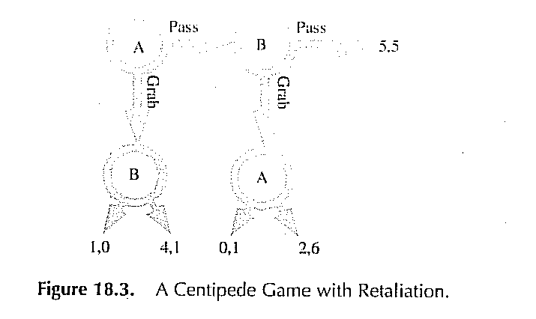
Př.: Centipede game s oplácením (pozitivní i negativní reciprocita)

Slide 16
Slabá a silná reciprocita
Slabá reciprocita- předpokládá, že hráči mají z recipročních strategií profit (víceméně Axelrodův tit for tat)
Silná reciprocita- hráči volí suboptimální strategie, aby 1. kooperovali s těmi, kdo chtějí kooperovat nebo 2. trestali ty, kteří „podvádějí“ (freeridery)
Obě strategie často v sociálním životě propojeny

Slide 17
Reciproční altruismus
Co vypadá jako silná reciprocita v krátkém horizontu, je slabou reciprocitou v dlouhém horizontu (tit for tat).
„Shadow of the future“
Recipročních strategií celá řada, do hry vstupuje efektivní komunikace ve skupinách (evoluční biologie- skupinový výběr).
Platí zejména pro slabou reciprocitu (musí být naplněny podmínky Ostromové)

Slide 18
Silná reciprocita
Obejde se bez konceptu „shadow of the future“
Spolupráce je „správná věc“, trestat nespolupráci je správná věc.
„Nákladné trestání“
Dá se využít i pro jednorázové hry, ale zároveň je i evolučním modelem
V evoluční biologii spojována se skupinami, které dokáží produkovat relativně homogenní chování, zároveň jsou v nich jedinci s různými vlastnostmi a selekční mechanismy favorizují více kooperativní skupiny.

Slide 19
Laboratorní evidence nákladného trestání
Ultimatum (vysoká míra silné reciprocity)
Veřejné statky (Fehr-Fischbacher 2004)
Neurovědy: dokumentují impulsivní negativní reakce k nespravedlnosti u lidí se silnou reciprocitou.

Slide 20
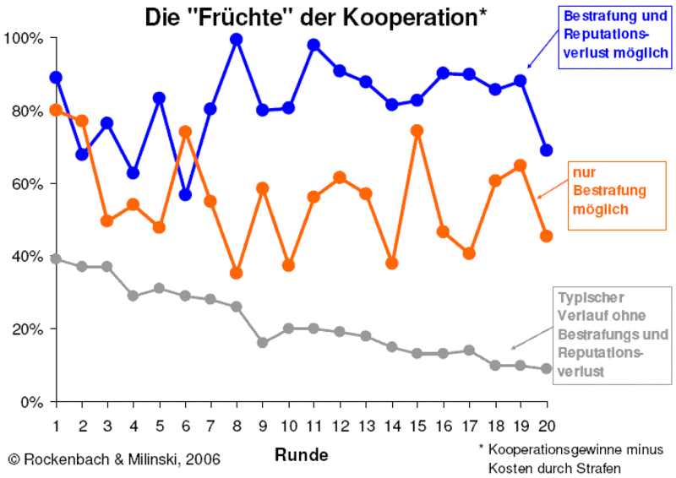

Slide 21
Jak častá je negativní silná reciprocita? (Guala 2012)
Guala kritizuje, že skoro všechna evidence pochází z laboratorních experimentů
Dochází ale ke spontánní silné reciprocitě v jednorázových interakcích mimo laboratoř?
Nepotvrzují například etnografické studie v malých společnostech, nákladná pomsta v nich obvykle nevede k nastolení spolupráce
Dokumentována spíše slabá reciprocita a snahy o snížení nákladů na spolupráci.

Slide 22
Experimentální výzkum silné reciprocity v politice (Smirnov et al. 2011)
Straníci vyšší úroveň reciprocity, nestraníci nižší
Strana jako organizace produkující veřejné statky
Straníci častěji používají altruistické trestání freeriderství než nestraníci (otázka kauzality)

